Slide 1
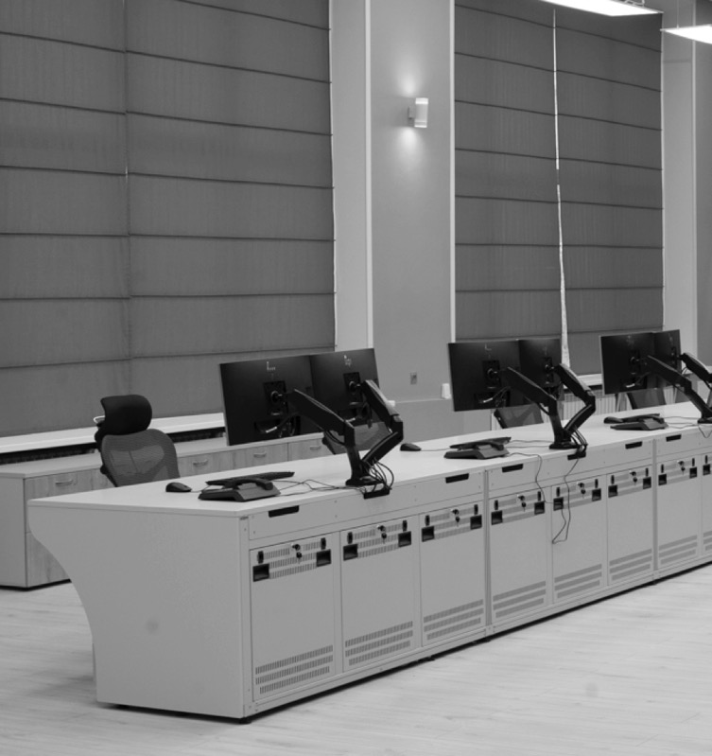


ГК «РЕШЕНИЕ» – группа компаний, которые разрабатывают, производят и реализуют профессиональную диспетчерскую мебель и видеостены
Группа компаний
«Решение»
Профессиональная эргономичная диспетчерская мебель
Произведено в Санкт-Петербурге
ПРОДУКЦИЯ АРМЕР:
ДИСПЕТЧЕРСКИЕ СТОЛЫ
ДИСПЕТЧЕРСКИЕ КРЕСЛА
ПРОФЕССИОНАЛЬНЫЕ КРЕПЛЕНИЯ ДЛЯ ВИДЕОСТЕН, СТАЦИОНАРНЫЕ И МОБИЛЬНЫЕ
КОМПЬЮТЕРНЫЕ ТЕЛЕЖКИ
ДЛЯ МОБИЛЬНЫХ РАБОЧИХ МЕСТ
НАПОЛЬНЫЕ СЕТЕВЫЕ, СЕРВЕРНЫЕ
И ЭЛЕКТРОТЕХНИЧЕСКИЕ ШКАФЫ И КОРПУСА
АРМЕР – бренд продукции, которую мы создаем

Slide 2
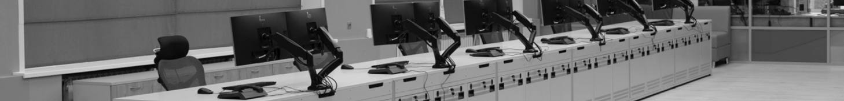





С НАМИ УДОБНО И ВЫГОДНО РАБОТАТЬ
Российское производство
(г. Санкт-Петербург) и независимость
от зарубежных поставщиков
1 день – срок подготовки коммерческого предложения с 3D визуализацией
Работа по любой форме
технического задания
Комплексные решения
- проектирование, производство, поставка, монтаж, наладка
Продукция отвечает самым высоким требованиям мировых стандартов
Выполнение обязательств
в сжатые сроки
Срок службы 25 лет

Slide 3



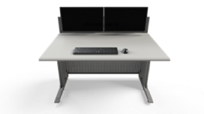
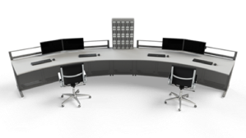


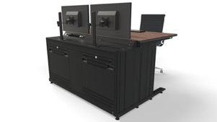
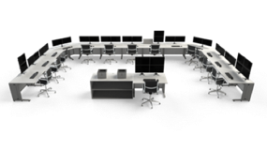
АРМЕР
Серия столов с каркасом из экструдированного алюминиевого профиля
Полный ассортимент
Кликабельная кнопка при полноэкранном просмотре
Разборный каркас обеспечивает удобство транспортировки
Удобство монтажа - единый кабель менеджмент
и сдвижная столешница
Легкость сборки на объекте
Улучшенная эргономика – исполнение с скошенным краем столешницы и мягким бампером
Установка мониторов в 1,2 или 3 яруса
Высококачественные кронштейны для мониторов с газлифтом
Возможность установки доп. Оборудования
Любой угол модуля поворотного узла
Широкий выбор цветовых решений
Покрытие столешницы – ПВХ-пленка или HPL-пластик
Покраска – по специальной технологии
для повышения износостойкости и защиты от коррозии
АРТ. 000.00000
Стол без тех. отсека, рассчитанный на 1 человека
Габариты Ш1200хГ1000хВ900
АРТ. 000.00000
Стол С-образной формы увеличенного размера
с 9 тех. отсеками. Предназначен для 2-х операторов
Габариты Ш1400хГ1000хВ900 х2
В КОМПЛЕКТЕ:
Кронштейн для крепления 2-х мониторов на стол
Верхний и нижний перфорированные экраны
Столешница из МДФ с износостойкой пленкой
В КОМПЛЕКТЕ:
Кронштейны для крепления 2-х мониторов на швеллер для каждого оператора
Столешница из МДФ с износостойкой пленкой
АРТ. 000.00000
Стол с тех. отсеком, с пониженным уровнем, рассчитанный на 1 человека
Габариты Ш1400хГ900хВ900
АРТ. 000.00000
Набор столов П-образной формы предназначенный для обустройства диспетчерской из 12 операторов.
В центре зала расположен стол руководителя и большая тумба для документов и принтеров.
У каждого оператора предполагается 2 монитора, у руководителя 4
В КОМПЛЕКТЕ:
2 кронштейна для крепления 2-х мониторов на стол
Столешница из МДФ с износостойкой пленкой
В КОМПЛЕКТЕ:
2 кронштейна для крепления 2-х мониторов на стол
Столешница из МДФ с износостойкой пленкой

Slide 4

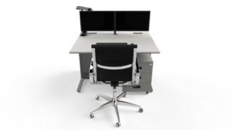
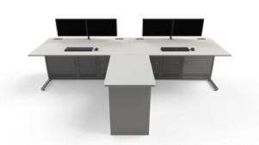


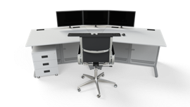
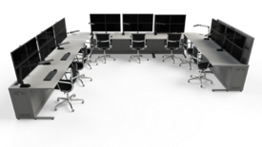
СПДМ
Бюджетная серия столов со стальным каркасом
Подробнее
Кликабельная кнопка при полноэкранном просмотре
Высококачественные кронштейны для мониторов с газлифтом
Возможность установки доп. Оборудования
Любой угол модуля поворотного узла
Широкий выбор цветовых решений
Покрытие столешницы – ПВХ-пленка или HPL-пластик
Покраска – по специальной технологии
для повышения износостойкости и защиты от коррозии
Каркас - сварная металлическая из труба 50 на 25
Доступная цена
Не требует сборки
Улучшенная эргономика – исполнение с скошенным краем столешницы и мягким бампером
Установка мониторов в 1,2 или 3 яруса
АРТ. 000.00000
Стол Т-образной формы предназначенный для двух операторов. Рабочие зоны специалистов разделяет большая тумба для документов и оргтехники Габариты Ш3200хГ2000хВ775
В КОМПЛЕКТЕ:
Кронштейны для крепления 2-х мониторов на стол
для каждого оператора
Столешница из МДФ с износостойкой пленкой
Большая тумба для документов
АРТ. 000.00000
Стол без тех. отсека, рассчитанный на 1 человека.
Габариты Ш1200 х Г1000 х В900
В КОМПЛЕКТЕ:
Кронштейн для крепления 2-х мониторов на стол
Верхний и нижний перфорированные экраны
Столешница из МДФ с износостойкой пленкой
АРТ. 000.00000
Стол С-образной формы увеличенного размера с 5 тех. отсеками для работы 1 оператора Габариты Ш2878 х Г1610 х В775
АРТ. 000.00000
Набор П-образной формы с тех. Отсеками, состоящий из 8 объединенных столов, предназначенный для 8 операторов
В КОМПЛЕКТЕ:
3 кронштейна для крепления 3-х мониторов на стол
Столешница из МДФ с износостойкой пленкой
Тумба для бумаг
В КОМПЛЕКТЕ:
8 кронштейнов для крепления 4-х мониторов на стол
Столешница из МДФ с износостойкой пленкой
Настольные лампы

Slide 5
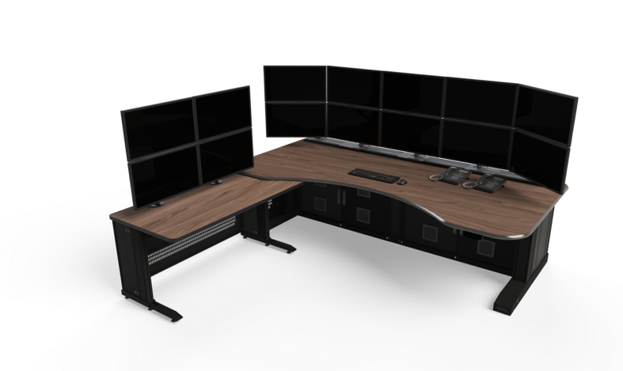
СЕРИЯ ПРОФЕССИОНАЛЬНЫХ СТОЛОВ С ПОДЪЕМНЫМ МЕХАНИЗМОМ
Грузоподъемность до 180 кг. полезной нагрузки
Столы АРМЕР-Т1 имеют столешницу, регулируемую по высоте. Специалист имеет возможность работать и сидя и стоя, что крайне благотворно сказывается на его физическом состоянии.
Корпус стола выполнен в виде технического отсека для размещения оборудования
Перфорация на крышках технического отсека обеспечивает вентиляцию внутри корпуса
Столешница регулируется по высоте 750-1400 мм от уровня пола
Окантовка мягким эргономичным бампером
Покрытие столешницы HPL-пластик, различные цветовые решения
Бесшумные электроприводные механизмы
Внутри корпуса устанавливается необходимое коммутирующее оборудование
Подробнее
<< Кликабельная кнопка при полноэкранном просмотре

Slide 6
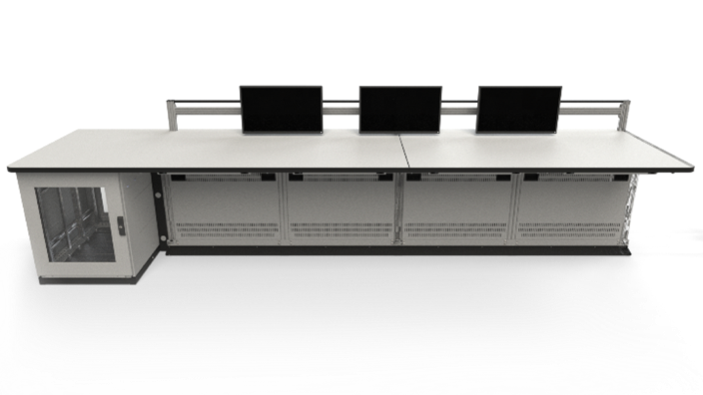
СЕЙСМОСТОЙКАЯ СЕРИЯ ДЛЯ АТОМНОЙ ПРОМЫШЛЕННОСТИ
Апробированное решение на объектах Росатома
Специальный цоколь для обеспечения
сейсмостойкости мебели до 9 баллов
Сверхпрочная столешница
– плита МДФ + по 6 мм HPL-пластик снизу и сверху
Кронштейны для мониторов повышенной прочности
Возможность создания полноценны рабочих станций

Slide 7




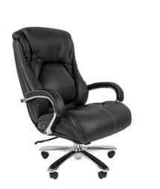
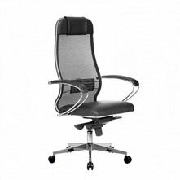
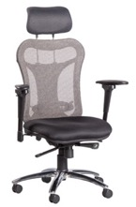
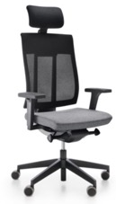
ДИСПЕТЧЕРСКИЕ КРЕСЛА ДЛЯ РАБОТЫ ОПЕРАТОРА 24/7
Отличие от стандартных офисных кресел –
продуманная эргономика для длительной работы и качество используемых материалов.
Эргономичные кресла для комфортной работы в режиме 24/7
Надежная металлическая конструкция и шестиконечная крестовина
Различная допустимая нагрузка – от 120 до 250 кг.
Возможна комплектация проектов с любыми бюджетами.
Полный ассортимент
<< Кликабельная кнопка при полноэкранном просмотре

Slide 8
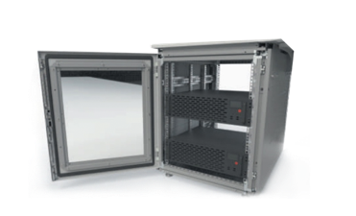
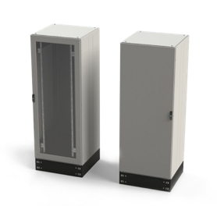
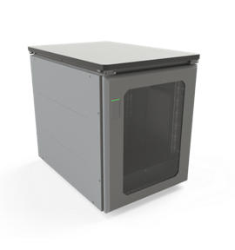
ШКАФЫ И ТУМБЫ
ДЛЯ РАЗМЕЩЕНИЯ ТЕЛЕКОММУНИКАЦИОННОГО ОБОРУДОВАНИЯ
Универсальная тумба
Линейные шкафы
Телекоммуникационная тумба с электромагнитным замком
Различные варианты наполнения: адаптеры под установку оборудования 19``, ящики, полки, аудиосистемы.
Разборный каркас, состоящий из биметаллического профиля с порошковым покрытием.
Оперативный доступ при помощи электромагнитного ключа (карточки
Помимо стандартной линейки,
возможно изготовление по ТЗ заказчика.
Контроль данных доступа к оборудованию тумбы через запись данных о времени открытия тумбы и данных сотрудника, осуществившего доступ
Высокая степень герметизации корпуса (технология «gasketing»)
Уровень пылевлагозащиты - IP54
Различные варианты исполнения дверей
Аналоги брендов Rittal и Schroff
Подробнее
<< Кликабельная кнопка при полноэкранном просмотре

Slide 9
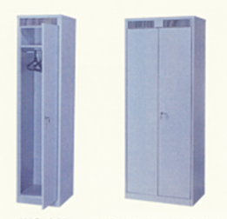
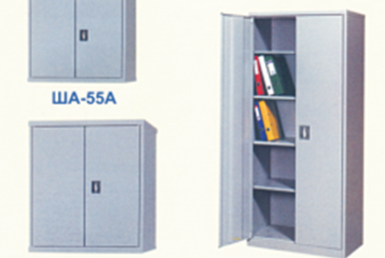
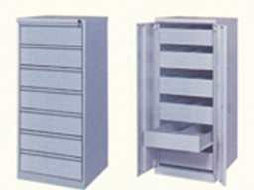
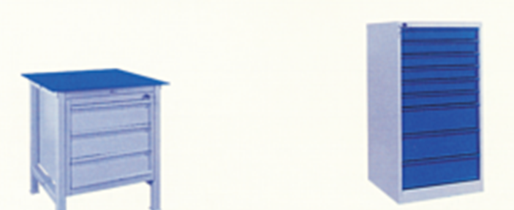
ШКАФЫ РАЗЛИЧНОГО НАЗНАЧЕНИЯ
Шкаф одежный
Шкаф архивный
Шкаф инструментальный
Шкаф картотечный
Предназначен для хранения сменной одежды для одного или двух человек, предусмотрены вентиляционные отверстия.
Две двери запираются на замки, возможно распашное открывание или в одну сторону.
Дополнительно шкаф комплектуется нижней полкой, подставкой, скамейкой
Предназначен для упорядоченного хранения документов, бухгалтерских папок, архивов, офисной бумаги и канцелярских принадлежностей.
Внутри одно отделение с переставными полками.
Распашные двери запираются на замок с ригельной системой, по желанию устанавливается опечатывающее устройство на дверь.
Дополнительно комплектуется полками.
Предназначен для упорядоченного хранения ручного и электро инструмента, зап.частей, крепежа, монтажных принадлежностей
Перфорированная задняя стенка, на которой навесные держатели
Распашные двери запираются на замок с ригельной системой, по желанию - опечатывающее устройство на дверь.
Дополнительно комплектуется полками и/или выдвижными ящиками, возможно закрывание роллетой.
Шкаф-драйвер металлический с выдвижными ящиками, для рационального хранения документов формата А1, чертежей, атласов, музейных тканей и прочих ценностей.
полное, плавное и бесшумное выдвижение даже при их полной загрузке.
оборудован центральным замком, который блокирует все ящики одновременно, по желанию - опечатывающее устройство на замок или на каждый ящик.

Slide 10








ПРЕИМУЩЕСТВА ПРОДУКЦИИ АРМЕР
Современные качественные материалы
Многообразие цветовых решений
Эргономика в деталях
для работы в режиме 24/7
Модульность конструкций
Надежный
и прочный каркас столов из алюминия / стали
Продуманный
кабель-менеджмент по всей протяженности столов.
Возможность брендирования мебели
в соответствии с требованиями бренд-бука заказчика. Использование различных инструментов
– различные материалы и цветовые решения
Сквозная система с разделением для прокладки силовых
и сигнальных линий

Slide 11

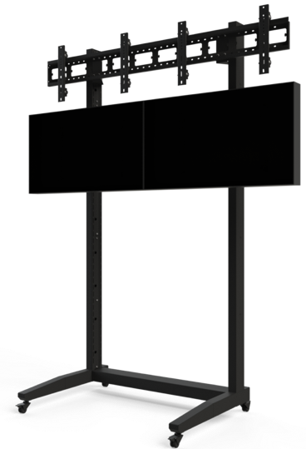
СХЕМА РАБОТЫ С НАМИ
1
ВЫ
Присылаете нам свой запрос
в любом удобном для вас виде (работаем по любой форме ТЗ)
4
СОВМЕСТНО
Заключаем договор
5
МЫ
2
СОВМЕСТНО
С вами корректируем
и согласовываем проект
до мельчайших подробностей
Изготавливаем мебель по вашему заказу
6
МЫ
Производим доставку готовой продукции
3
МЫ
Отправляем в течении дня итоговое ТКП с 3D визуализацией
7
МЫ
Осуществляем монтаж
на объекте, при необходимости
и уникальным артикулом для защиты проекта

Slide 12

СПАСИБО
ЗА ВНИМАНИЕ!
Адрес: Санкт-Петербург,
195273, Пискарёвский пр., д. 150, корп. 2, оф. 314
Телефон: +7 (812) 374-78-74 Эл. почта: mail@arm-r.ru

